Slide 1
Проект «Водичка-водичка»
(1 младшая группа)
МБДОУ ЦРР «Огонек» №28
Выполнили работу:
Пивцайкина М.Б
Истигечева И.С
г.Бердск 2016 г

Slide 2
Проект «Водичка, водичка…»
Тип проекта: познавательно-игровой
По характеру содержания: ребенок и природа
Участники: дети 2-3лет ( воспитатели, родители.)
По продолжительности: краткосрочный (5 дней)
Цель проекта:
1 Через различные виды деятельности дать детям элементарные представления о свойствах воды; о значении воды в жизни человека.
2 Способствовать развитию познавательных и творческих способностей детей .
3 Дать родителям возможность участвовать в образовательном процессе детей в детском саду.

Slide 3
Мероприятия по реализации проекта:
Художественно- творческая деятельность:
-Чтение потешек «Водичка, водичка. », «Встанем рано-рано, все откроем краны».
-чтение отрывка стихотворения «Что такое хорошо и что такое плохо»
-рассказывание по сюжетным картинкам «Как огород поливают», «Как пьют воду птицы из лужицы»
-продуктивная деятельность (экспериментирование с водой, наблюдение за водой, )
-коллективная работа: «Дождик»
Игровая деятельность:
-игровые ситуации на тему «Водичка, водичка»
-игры, забавы с водой
-подвижная игра «Солнышко и дождик»
-игра на развитие речевого дыхания «Мыльные пузыри»
Трудовая деятельность:
-трудовые поручения «Как мы цветочки поливаем», «Как мы за цветочками ухаживаем»;
-наблюдение за трудом младшего воспитателя;
- моем игрушки.
Взаимодействие с родителями:
-просмотр мультфильма «Приключения Капитошки», (дома с родителями);
-помощь в изготовлении выставки «Для чего нужна вода»- фотоконкурс
Прогнозируемые результаты:
Формирование элементарных представлений о свойствах воды, культурно-гигиенических навыков- значение воды в жизни человека.
Эмоциональное проявление детей во всех видах деятельности.
Формирование навыков совместной деятельности

Slide 4
Реализация проекта по этапам
1 этап Подготовительный «Водичка - умой, кукле Кате личико»
Моделирование проблемной ситуации: «В гости к малышам пришли две куклы – одна чистая, красивая. У другой - испачканы лицо, руки и платье. На вопрос, почему она такая чумазая. Кукла «отвечает», что она рисовала красками и испачкалась. Как же снова стать кукле чистой и опрятной?
Задачи на данном этапе:
Выяснить, понимают ли малыши значение воды
Формы проведения.
а) Игра «Купание куклы Кати»
б) чтение стихотворения «Что такое хорошо и что такое плохо», рассмотреть иллюстрации

Slide 5
2 этап Основной: «Игры, забавы, опыты с водой»
Задачи на данном этапе:
Познакомить малышей со свойствами воды, с её различными состояниями. Показать необходимость воды для человека, растений. Закреплять умение манипулировать различными предметами в воде. Формировать у малышей навыки экспериментирования, поощрять проявление любопытства. Способствовать формированию связной речи. Совершенствовать культурно-гигиенические навыки.
Формы проведения.
- Игра – сказка «Про маленькую капельку».
-Трудовые поручения «Как мы с воспитателем цветочки поливали! »
- Наблюдения за трудом мл. воспитателя «Как наша няня водой посуду моет»
- Трудовые поручения «Влажными тряпочками протереть листочки комнатных растений»
- Игры – опыты с водой: показать, что вода бывает тёплая, холодная, прозрачная или можно окрасить в любой цвет. Тяжёлые предметы в воде не тонут, а лёгкие плавают и т. д
- Вспомнить или разучить потешки «Встанем рано-рано, все откроем краны». «Водичка, водичка… », и рассмотреть к ним иллюстрации.
- Д. И. «Мыльные пузыри» на развитие речевого дыхания
- П. И. «Солнышко и дождик»,
-Опыт с водой: добавить в воду разные цвета красок, разлить в формочки и оставить на улице. Утром следующего дня рассмотреть цветные льдинки и их превращение снова в цветную воду.
- Игровое экспериментирование: впитывание воды «Разноцветные губки» (Погружение в воду нескольких губок разного цвета. Как в них набирается вода, как стекает? Определить на ощупь – сухая или мокрая губка)
- Игры с водой «Погружение предметов и их вылавливание»
-ситом (вода стекла, предметы в сите) ;
-ковшиком (предмет продолжает плавать, но в ковшике) ;
-ладошками;
-двумя пальчиками;
-ложкой.

Slide 6
3 этап Заключительный рисование: « Дождик»
Цель на данном этапе: Формирование у детей о понимании откуда берется вода и появляются лужи. Усиление эмоционального развития, повышение положительного самочувствия.
Формы проведения. (Пятница)
Рисование

Slide 7
Что мы узнали о воде? | Чего не знаем о воде? | Как узнать о воде?
Вода прозрачная. (Кирилл, Ксюша) Вода не пахнет. ( Алина, Полина) Вода не сладкая . ( Макар, Лёва) Вода бывает холодная и горячая( Егор, Артем, Сережа) 5. Пить надо чистую воду (все детки которые могут хорошо говорить) | 1. Не знали что если добавить краски то вода будет разноцветной. 2. Не знали что зимой вода замерзает и превращается в лёд. | Прочитать книжку. Посмотреть мультфильм про водичку (Капитошка). 3. Спросить у родителей (откуда появляется вода)

Slide 8
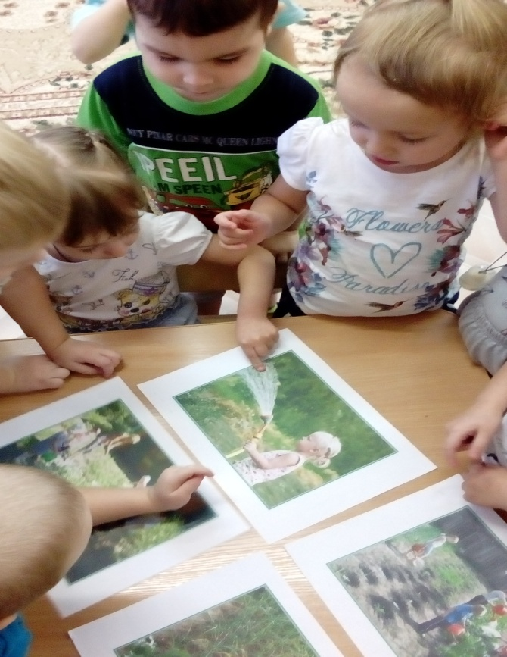
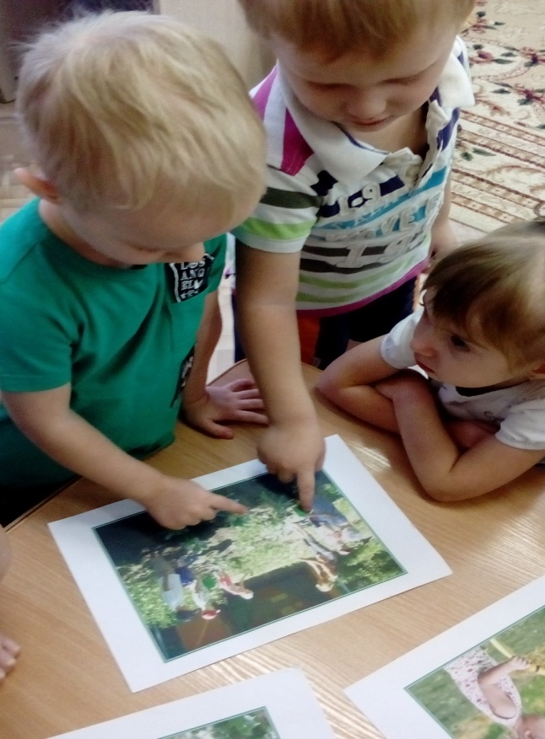
Рассматривание картинок и беседа чем «поливают огород»

Slide 9
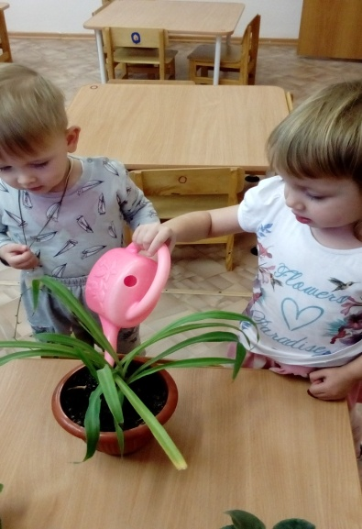
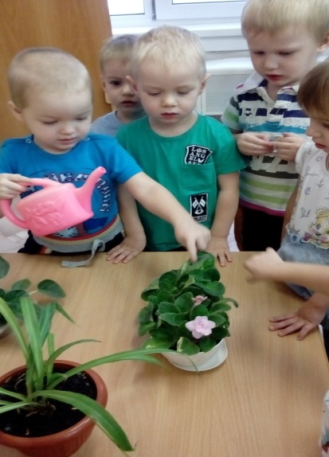
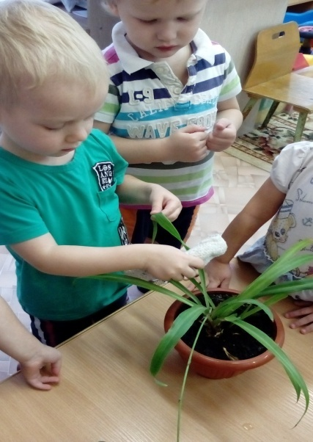
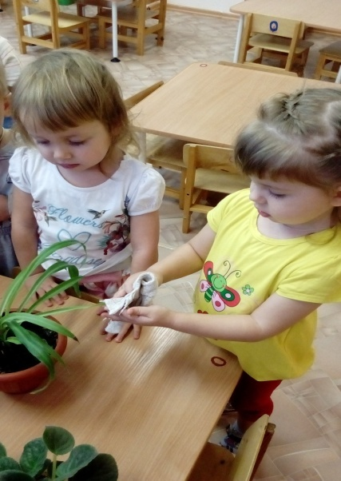
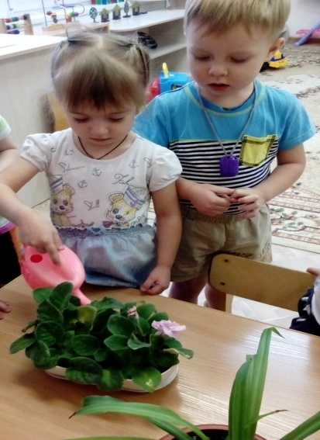
Вот как мы ухаживаем
за комнатными растениями

Slide 10
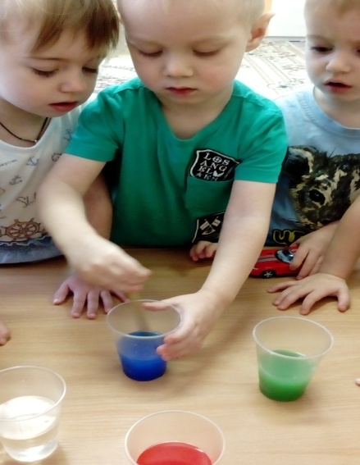
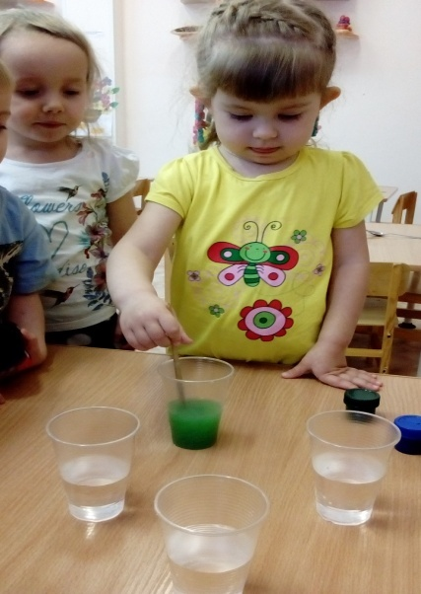
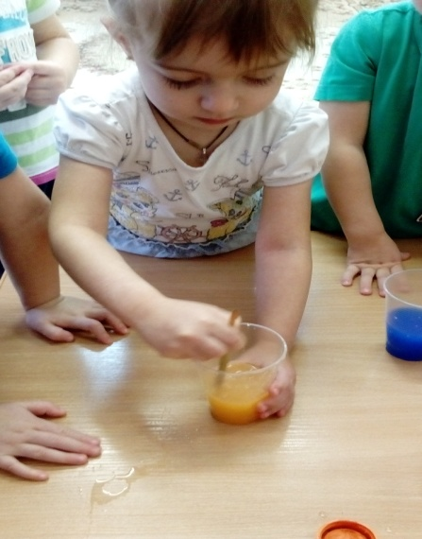
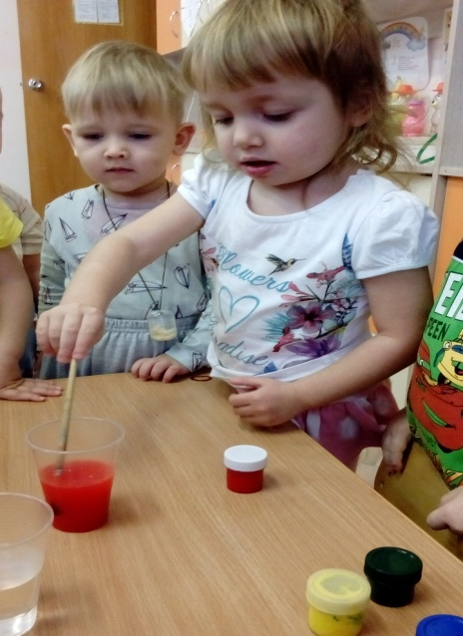
Опыты с водой

Slide 11
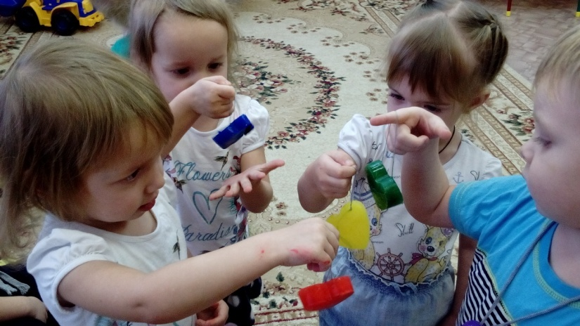
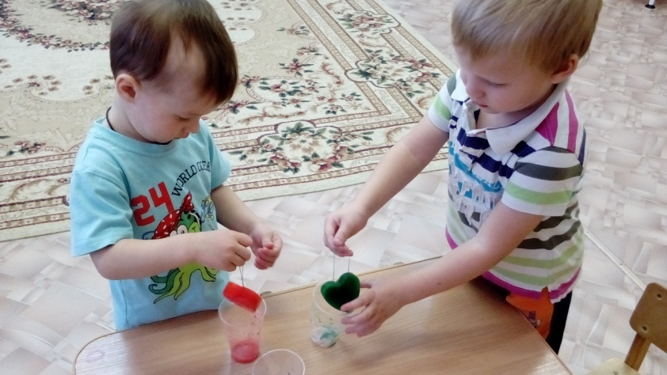
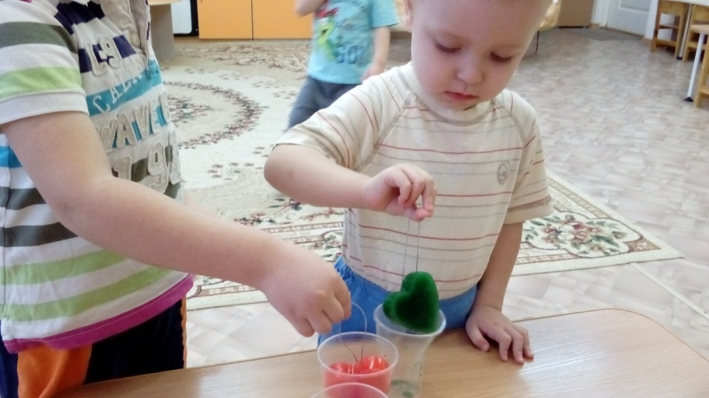
Разноцветный лёд

Slide 12
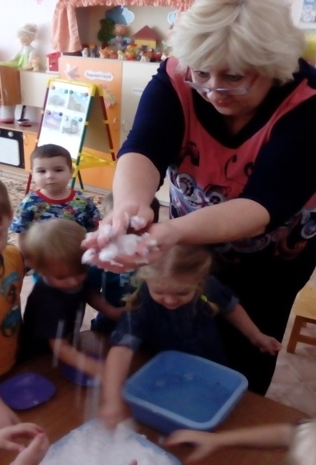
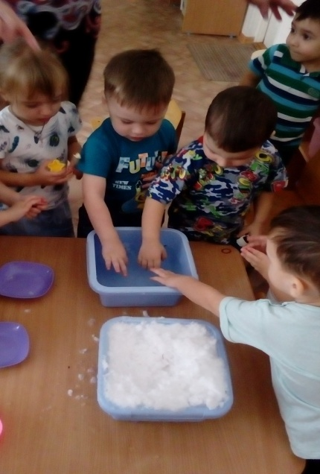
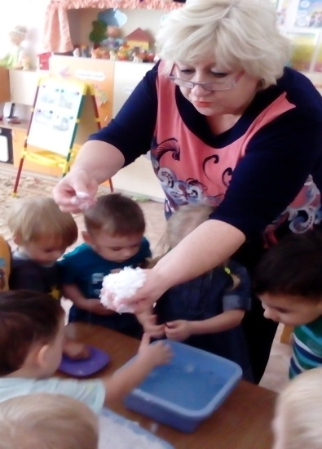
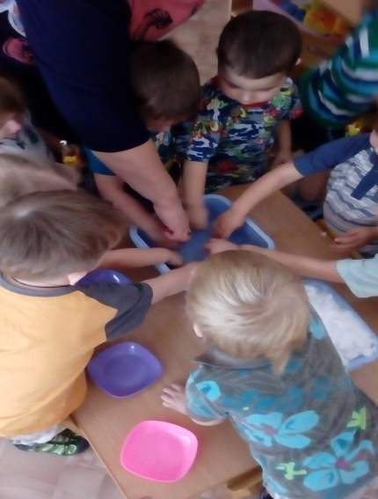
Вот что остается после снега - водичка

Slide 13
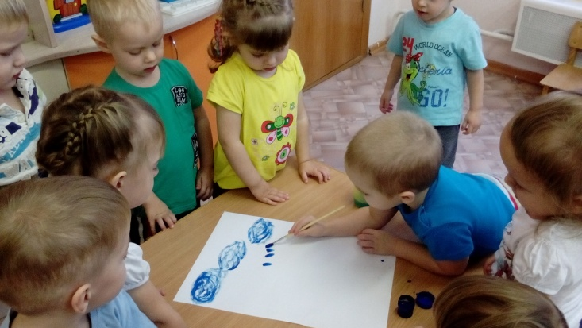
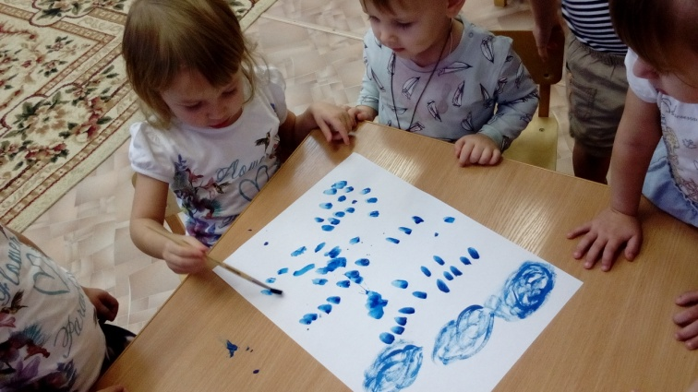
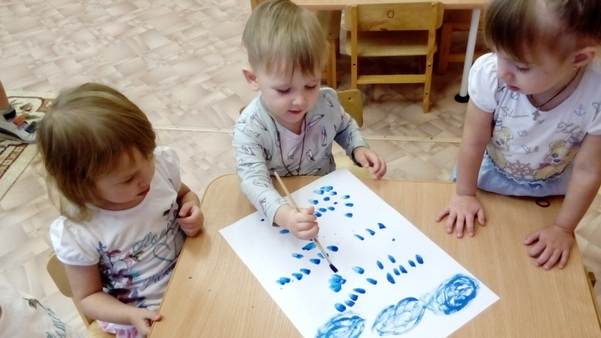
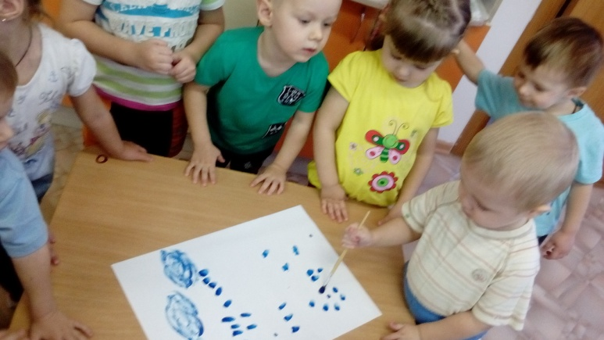
Коллективная работа «Дождик»

Slide 14
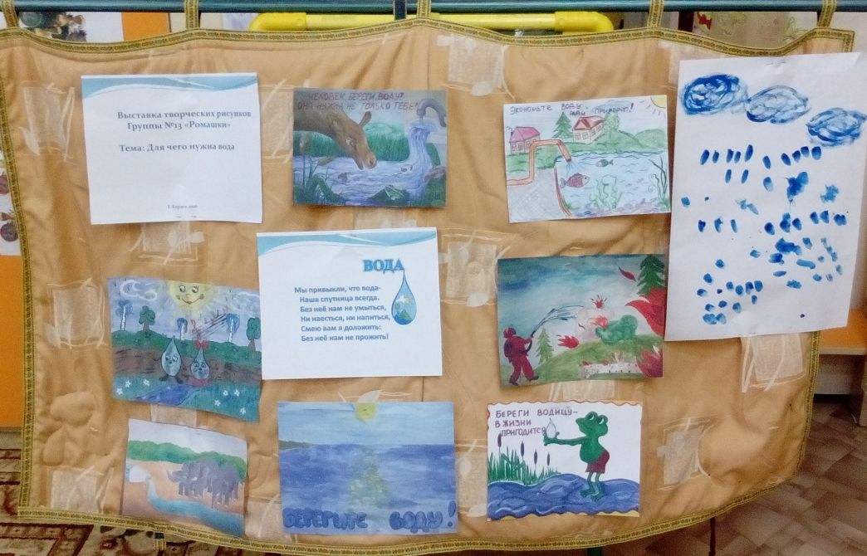
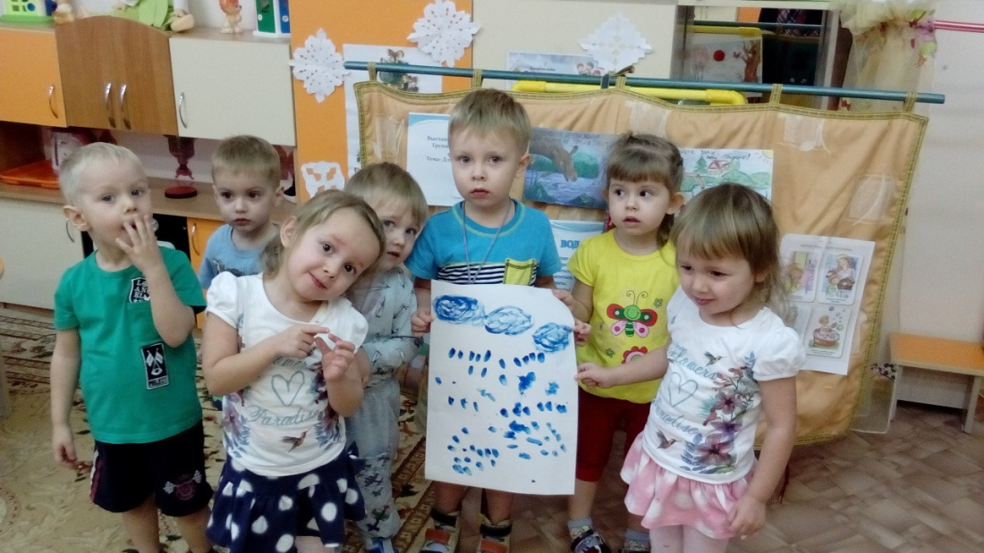
Выставка рисунков
«Для чего нужна вода»

